Slide 1
логотип
Шаблон
презентации
для партнеров
месяц год

Slide 2
логотип
Мебельная компания
Comfort Living – комфорт, стиль
и качество в каждом изделии.

Slide 3
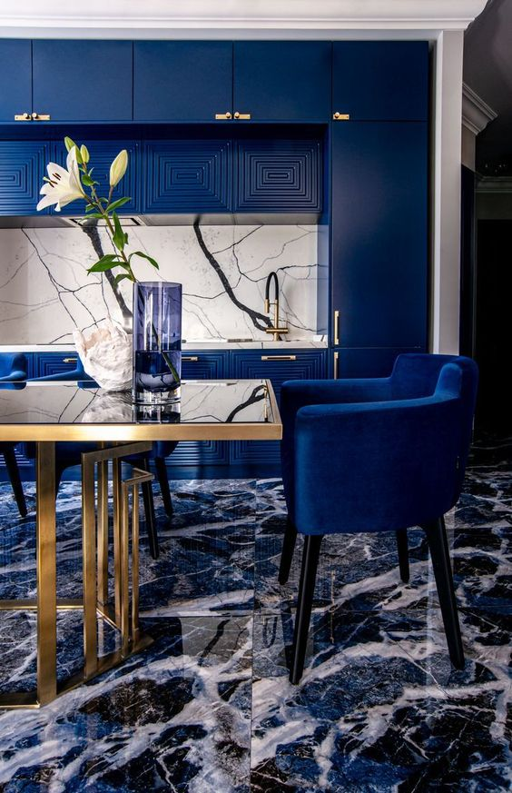
Кто мы
логотип
Мы создаем мебельные решения, которые:
обеспечивают комфорт и уют
в каждом доме
делают полезным каждый уголок
за счет функциональных решений
сделаны на заказ под индивидуальные потребности каждого клиента

Slide 4

Наши клиенты
Люди, которые ценят качество, индивидуальность и функциональность
Розничные магазины, дизайнеры интерьеров, архитектурные студии

Slide 5
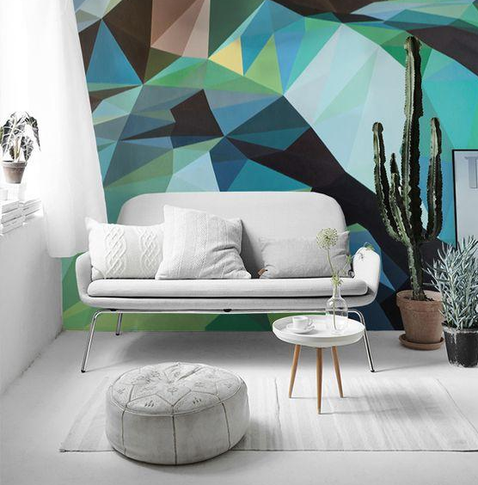
Продукт
Широкий ассортимент мебели:
от классического до современного стиля
Индивидуальный заказ и персонализация продукции
Высокое качество и экологически чистые материалы

Slide 6

Ключевые характеристики продукта
Дизайн под заказ
Экологически чистые материалы
*
K
6
Бесплатная доставка и сборка
Функциональность

Slide 7
Отличия от конкурентов
Прямые поставки
Штат дизайнеров
Гибкое производство
Минимизируем затраты на логистику
Сохраняем выгодные цены
Знаем тренды рынка
Предлагаем уникальные решения
Работаем с каждым клиентом до полного решения всех задач
Доставляем быстро
Устанавливаем бесплатно

Slide 8
Условия сотрудничества
Оптовые цены
Система скидок
Простая отчетность
Для дилеров – конкурентоспособные оптовые цены
Гибкий механизм скидок от объема заказов
Прозрачные
и удобные финансовые
условия

Slide 9
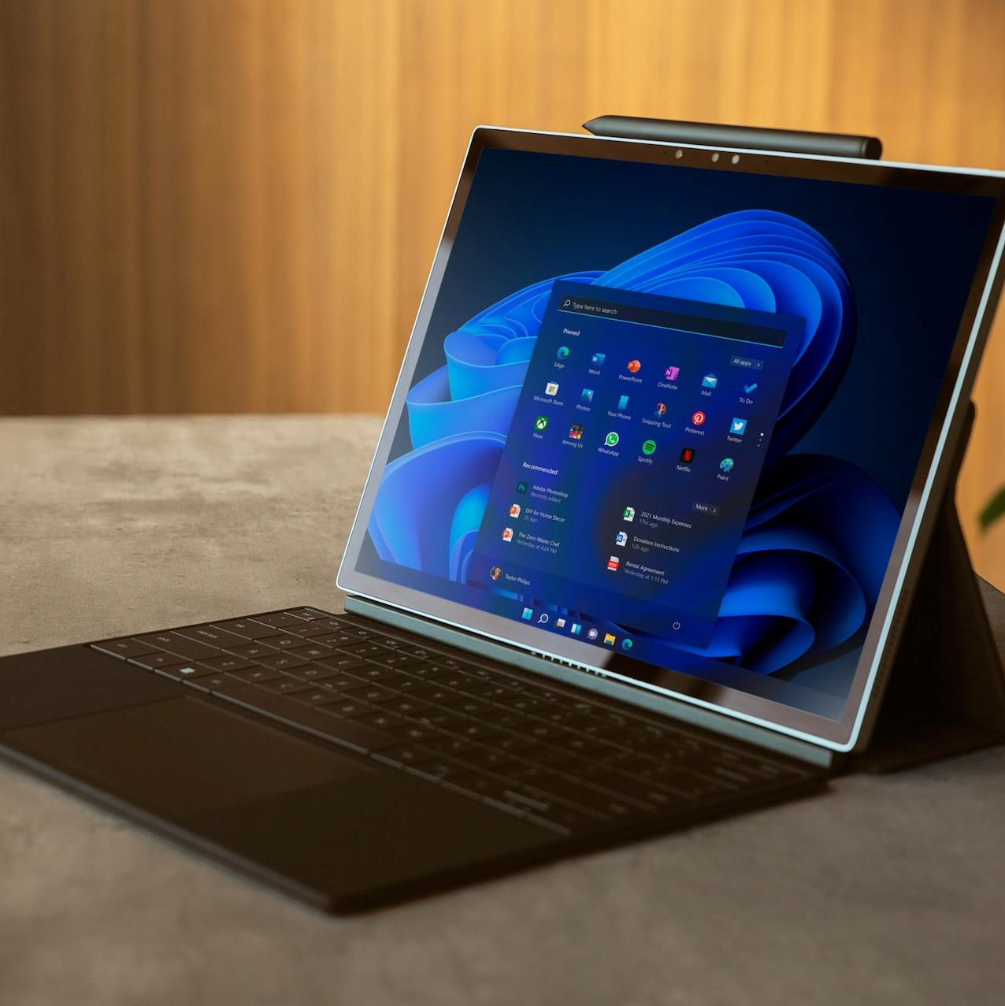
Помощь менеджерам
Обучение персонала дилеров продукту
и современным тенденциям в дизайне
Предоставление маркетинговой поддержки
и рекламных материалов
Регулярные обновления ассортимента
и доступ к новым коллекциям

Slide 10

Приглашаем к
сотрудничеству
abv@mail.com
+1 234 567-89-00

